Slide 1
Программный комплекс оценки эффективности энергооборудования
Стек
Python PyQt6 FastAPI SQLite
Клиент–серверное приложение на PyQt6 + FastAPI
Расчет режимов работы, аудит, хранение данных, экспорт отчетов
Качество
47 тестов 47 passed
Артефакты
PPTX UML PNG Архив проекта
Energy System • презентация для защиты

Slide 2
План выступления
Короткая логика защиты проекта
1. Постановка задачи
Что требовалось по ТЗ и какие результаты формирует система
2. Архитектура
Клиент, сервер, расчетное ядро, хранение и аудит
3. Безопасность
Парольная политика, роли, блокировки, API security
4. Ключевые сценарии
Вход в систему и запуск расчета
5. Итоги
Исправления review, тесты и готовность к демонстрации
Energy System • защита проекта

Slide 3
Цель и основные задачи
Что реализовано в рамках контрольной работы
Оценка эффективности и энергетических показателей энергооборудования.
Оптимизация разрежения в конденсаторе турбины для выбора наиболее эффективного режима.
Учет варьируемых параметров: электрическая нагрузка, число работающих блоков, температура, влажность, скорость и направление ветра.
Визуализация графиков зависимости теплоотводящей способности от температуры наружного воздуха.
Формирование выходных показателей: нагрузка, КПД блока, КПД ТЭС брутто/нетто, собственные нужды, удельный расход топлива.
Итог
Система готова для демонстрации преподавателю
Energy System • защита проекта

Slide 4
Архитектура решения
Логически система разделена на клиент, сервер, расчетное ядро, аудит и хранилище
Energy System • защита проекта

Slide 5
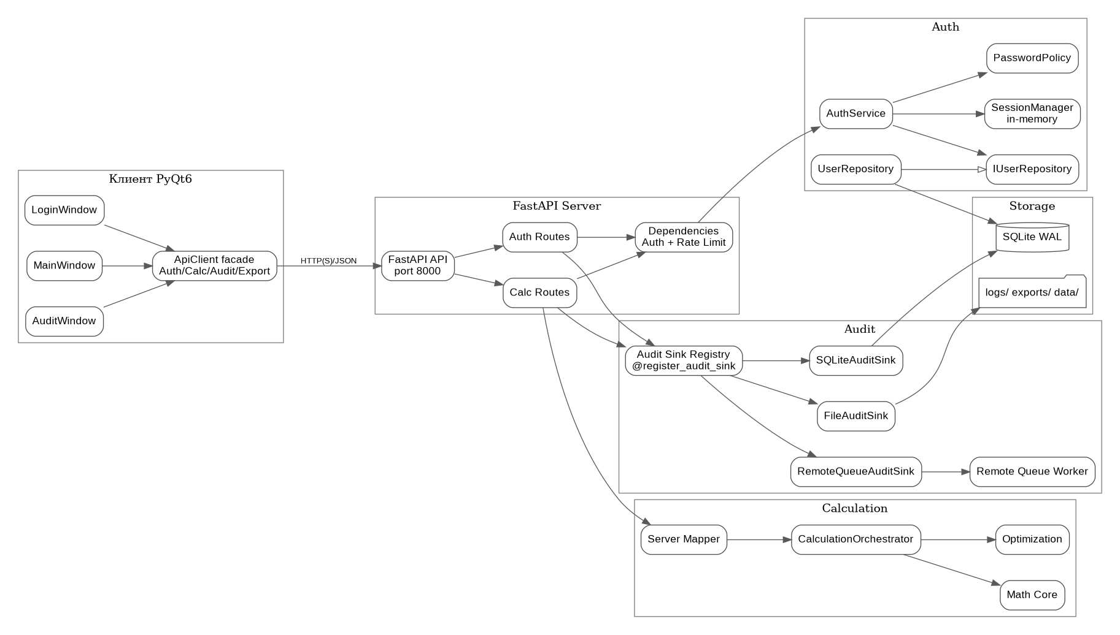
Компонентная архитектура
Основные подсистемы и их связи
Energy System • защита проекта

Slide 6
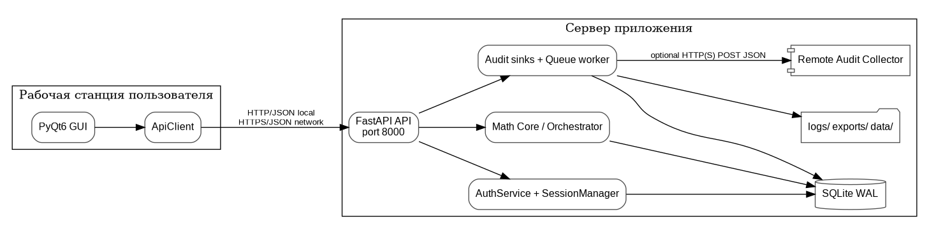
Среда функционирования и интеграционные потоки
Клиентское приложение, API, БД и журналы
Energy System • защита проекта

Slide 7
Безопасность и контроль доступа
Реализованы требования парольной политики, ролей и аудита
Energy System • защита проекта

Slide 8
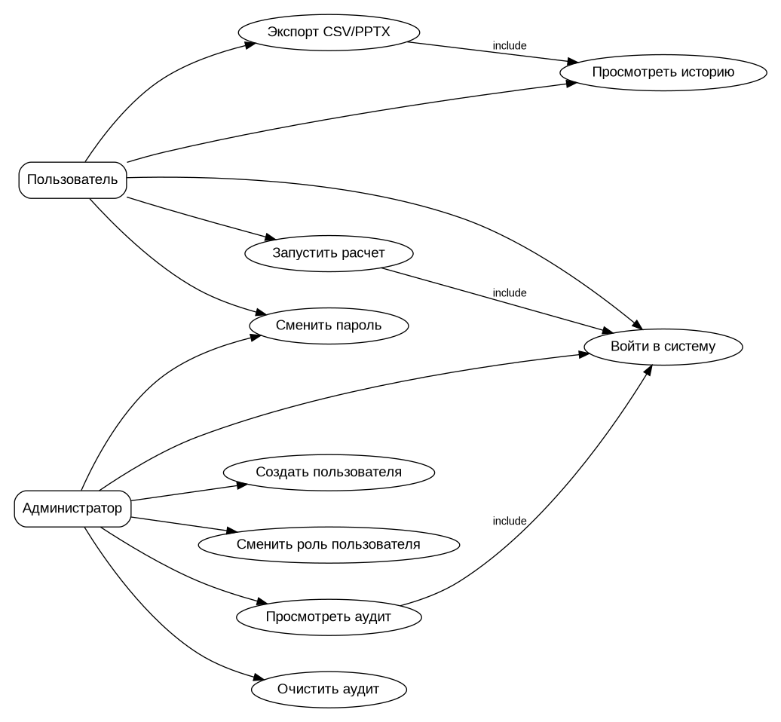
Аутентификация и авторизация
Ключевые механизмы защиты по ТЗ
Роли: пользователь и администратор; сценарии и возможности различаются в GUI и API.
Пароль скрыт при вводе; поддержана обязательная смена первичного пароля.
После 3 неверных попыток учетная запись блокируется на 15 минут.
Парольная политика различается для пользователей и администраторов.
API использует проверку токенов, rate limiting и регистрацию событий безопасности.
Energy System • защита проекта

Slide 9
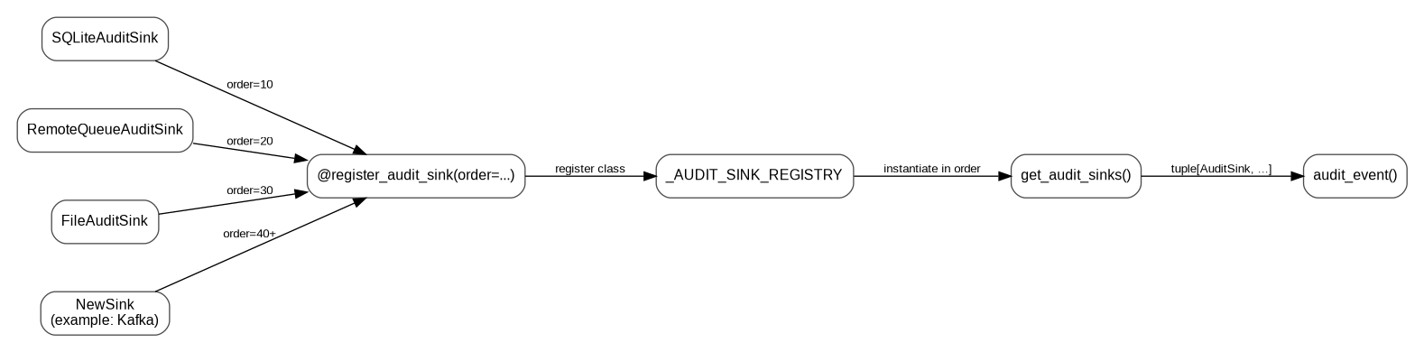
Подсистема аудита и логирования
Финальная версия после review и рефакторинга
Фиксируются входы/выходы, изменения данных, действия администратора и вызовы API.
События пишутся в SQLite, файл и при необходимости ставятся в очередь удаленной отправки.
Список audit sink-каналов больше не захардкожен: используется реестр и декоратор @register_audit_sink(order=...).
Такой подход упрощает расширение — новый канал можно добавить без изменения get_audit_sinks().
Energy System • защита проекта

Slide 10
Ключевые пользовательские сценарии
Покажем, как работает вход и как выполняется расчет
Energy System • защита проекта

Slide 11
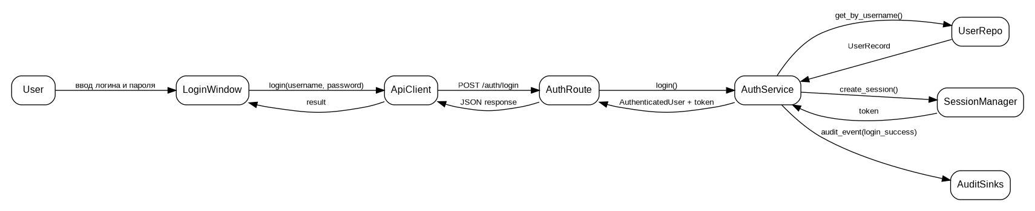
Сценарий входа в систему
От GUI до AuthService и SessionManager
Energy System • защита проекта

Slide 12
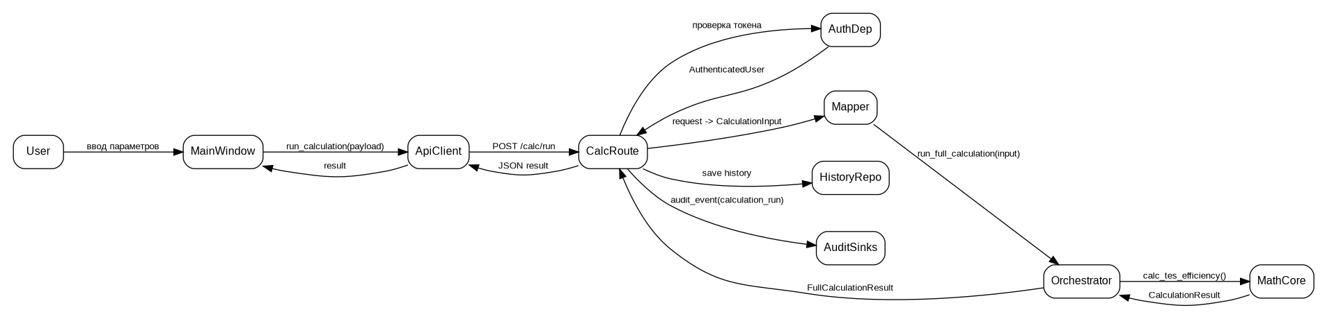
Сценарий расчета
От ввода параметров до получения расчетного результата
Energy System • защита проекта

Slide 13
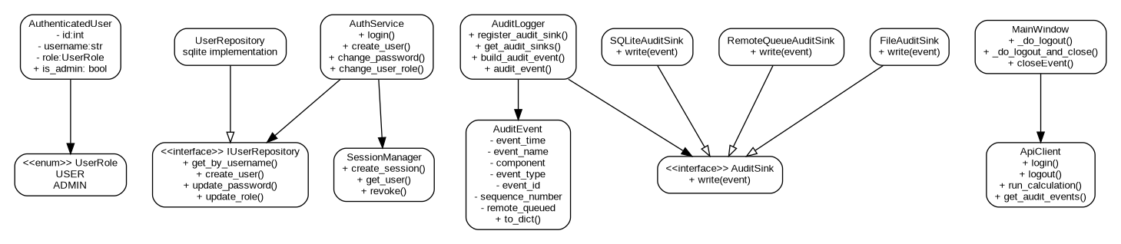
Ключевые классы и интерфейсы
Основные сущности Auth, Audit и клиентской части
Energy System • защита проекта

Slide 14
Что было улучшено по review
На что стоит обратить внимание при защите
Security fixes
Убраны hardcode-пароли, улучшена парольная политика и защита API.
Architecture fixes
Введены IUserRepository, sink-based audit и registry для расширяемости.
GUI fixes
Явный logout, разделение ролей в интерфейсе и просмотр аудита.
Исправлены замечания из code review и security review.
UML и презентация обновлены под фактическое состояние кода.
Проект можно показывать как завершенное учебное решение с хорошей архитектурной проработкой.
Energy System • защита проекта

Slide 15
Итог проекта
Требования ТЗ реализованы: расчеты, GUI, серверная часть, аутентификация, аудит, хранение данных и экспорт.
Подготовлены актуальные UML-диаграммы и презентация для защиты.
Качество подтверждено тестами: 47 passed.
Спасибо за внимание!
Energy System • финальная защита

Slide 16
Зимний и летний режимы работы
Явное разделение режимов добавлено в GUI, API и расчетное ядро
Пользователь выбирает режим: auto, winter или summer.
auto определяет режим по температуре: ниже 5 °C — winter, иначе summer.
Режим влияет на теплоотводящую способность и собственные нужды.
Фактически примененный режим возвращается в CalculationResult.operation_mode.
Режим отображается в окне результатов и экспортируется в CSV/PPTX.

